Slide 1

Introdução ao Docker
O que é o Docker
Vantagens
Porque eu devo usar o Docker
Como a estrutura de servidores é projetada
Conhecendo a arquitetura e o conceito
Alguns comandos basicos do Docker

Slide 2
O que é o Docker?
O docker é uma plataforma aberta criada com o intuito de
Facilitar no desenvolvimento
Agilizar a implementação
E a possibilidade de ter aplicações em ambientes isolados
O docker foi abraçado pela comunidade e graças a
  Facilidade de gerenciar
  A agilidade para subir um novo ambiente
  E a simplicidade de realizar modificações

Slide 3
Vantagens - Principais vantagens
Algumas das vantagens do uso do Docker é ter um ambiente
Extremamente leve
Isolado e ajudando com projetos legados
Temos a possibilidade de criar diversos conteiners e serem executados simultaneamente em um mesmo host.

Slide 4
Vantagens - Dependências
Podemos ter um gerenciamento de dependência melhor e assim dando a possibilidade de cada contêiner contem as dependências de cada aplicação.
Depois de um projeto criado podemos facilmente
Importar
Exportar
Assim podemos subir de forma fácil para um outro ambiente ou até para a produção.

Slide 5
Vantagens - Diversas versões
Podemos ter diversos imagens e conteiners para cada versão do projeto.
Depois de criado podemos ter a portabilidade de testar em qualquer ambiente e facilmente ter uma escalabilidade para produção.
A facilidade de testar diversas versões de um mesmo projeto em diversos ambientes com agilidade

Slide 6
Porque eu devo usar o Docker
Afinal , porque mudar o modo de trabalhar hoje?
Atualmente o Docker está sendo considerada um "idioma" , pois ele auxilia na comunicação entre o código e a infraestrutura.
A facilidade para encontrar exemplos , projetos opensource e ver como outros desenvolvedores trabalham.
Poupar tempo de novos desenvolvedores e da equipe.
A agilidade de varias pessoas ter o mesmo ambiente

Slide 7
Ainda não sei se uso o Docker - Desenvolvedor
Só precisa se preocupar em desenvolve uma vez e pode executar em qualquer local.
Não é necessário se preocupar com dependências ou pacotes.
Só precisa ter o foco no desenvolvimento.
Com o Docker é possível ter diversos ambientes para testes.
Assim evitamos o clássico no localhost funciona

Slide 8
Ainda não sei se uso o Docker - Syadmin
O responsável pela infraestrutura configura uma vez e executa em qualquer lugar
Podemos eliminar incertezas na entrega das aplicações ou serviços
Com o Docker temos um ciclo de trabalho mais eficiente e ágil
É possível ter uma infraestrutura escalável facilmente

Slide 9
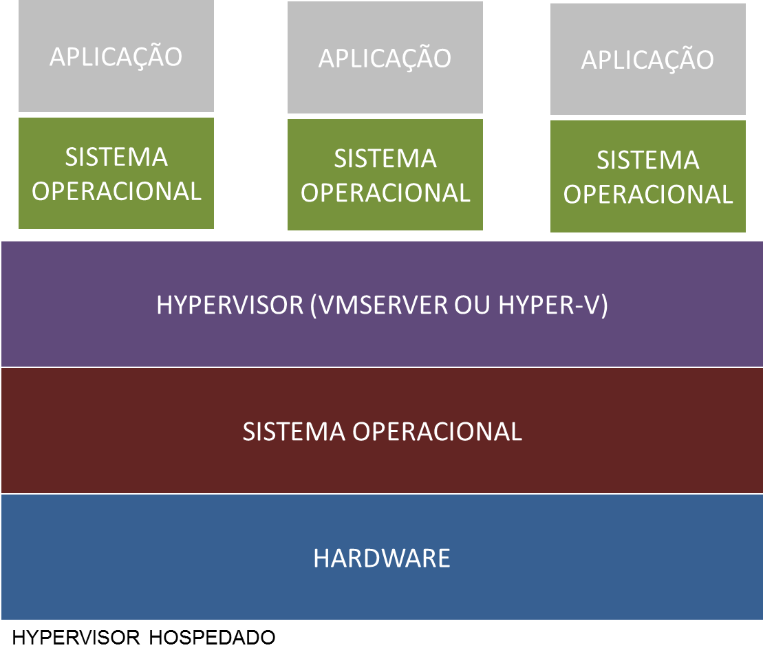
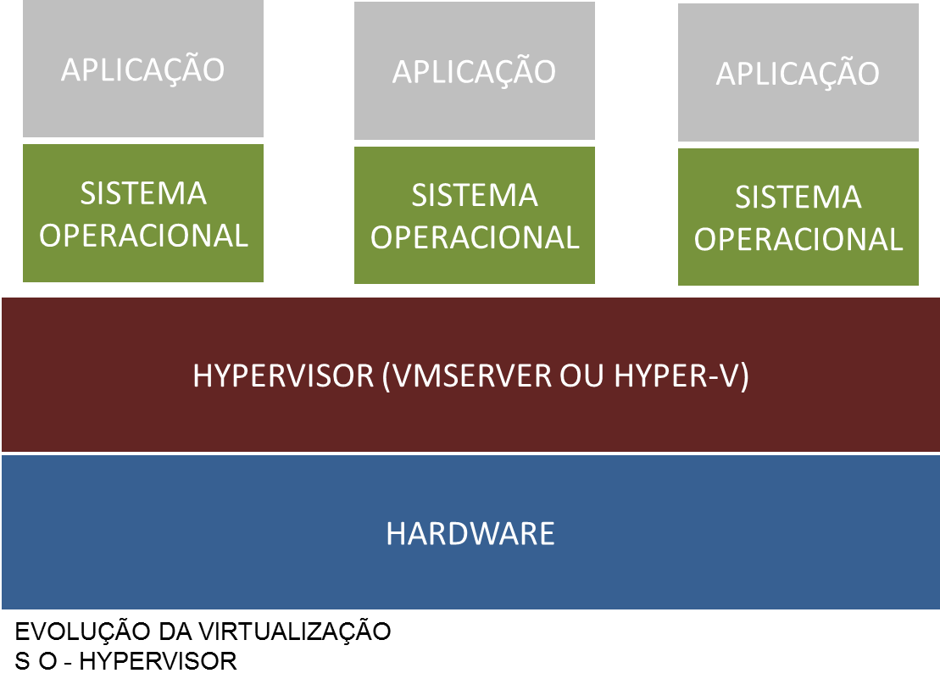
Sem o uso da plataforma de containers - Infra
Uma infraestrutura sem o uso de containers deixa todo o projeto mais pesado e lento.
Em toda maquina virtual tem um sistema operacional instalado , deixando o projeto muito mais lento , pesado e até aumentando o custo

Slide 10
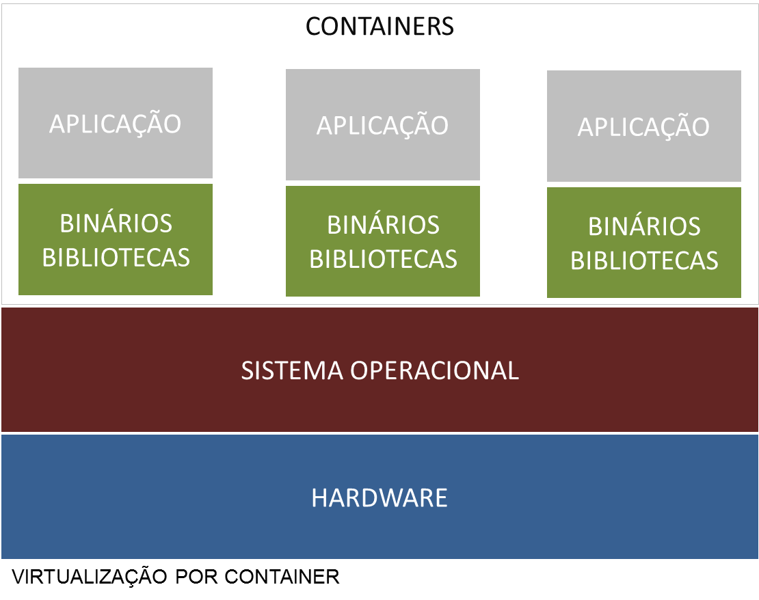
Como funciona com o uso de containers - Infra
Já com o uso de containers podemos ver que só é necessário obter os binários e as bibliotecas.
O Docker usa um modelo de isolamento utilizado é o virtualização a nível de sistema operacional

Slide 11
Conhecendo a arquitetura - Imagens
As imagens podemos entender como formas de bolo ou template usados para criar containers
As imagens não containers , mais dão base consistente para que aja um container.
Temos imagens oficiais ou criadas pela comunidades.
Podemos armazenar elas localmente usando o Docker Registry ou publicamente no Dockerhub

Slide 12
Conhecendo a arquitetura - Containers
Já os containers podemos entender como bolos prontos , não podemos criar um container sem uma imagem previamente.
Os containers contem o necessario para executar uma aplicação e são baseados nas images.
Os mantem o isolamento da aplicação e de recursos.
Os containers são voláteis e depois de desligado todo o seu conteúdo é perdido.

Slide 13
Conhecendo o conceito – Docker Engine
O docker engine é um daemon , ele é nos auxilia na
Construção
No envio
E na execução dos nossos containers.

Slide 14
Conhecendo o conceito - Docker Client
Já o Docker client é responsável por receber as entradas do usuário e as enviar para a engine.
Podemos ter um client e o engine na mesma maquina. Porem eles podem ser executados em hosts diferentes.

Slide 15
Conhecendo o conceito - Docker Registry​​
O Docker registry é responsável por armazenar nossas imagens , ele pode ser usado de forma local ou criar o nosso próprio servidor de imagens.
Esse servidor pode ser privado ou publico , um exemplo de servidor publico é o Dockerhub onde podemos encontrar diversas imagens e até subir a nossa propria imagem.

Slide 16
Conhecendo o conceito - Dockerfile
O dockerfile é um arquivo que auxiliar na criação de uma imagem.
É usado instruções e elas são aplicadas em uma determinada imagem para que outra imagem seja criada baseada nas modificações.
Depois de criada podemos subir nossa imagem para o dockerhub.

Slide 17
Conhecendo o conceito – Docker compose
O docker compose é uma ferramenta para nos auxiliar na criação de múltiplos containers Docker
Assim como no Dockerfile podemos configurar todos os parâmetros necessários para executar um container a partir de um arquivo que é o docker-compose.yml
Nesse arquivo de execução podemos selecionar definir determinados serviços , podemos setar portas abertas , variáveis de ambiente , volumes , configurar redes e muitas possibilidade que não conseguimos apenas com o Dockerfile.

Slide 18
Comandos basicos - help
Podemos obter mais informações sobre o docker e o docker-compose usando a opção

Slide 19
Comandos basicos - pull
O comando pull é resposavel por obter uma imagem , essa imagem pode ser do DockerHub ou de outro servidor de imagens.
Podemos querer escolher uma terminada tag , senão ele vai baixar a versão latest.

Slide 20
Comandos basicos - images
O comando images é resposavel por listar as imagens que temos em nossa maquina.
Dessa forma podemos ver qual imagem usar e até qual TAG.

Slide 21
Comandos basicos - ps
Podemos listar os container que estão em funcionamento usando o ps e ele nos auxilia para saber quais containers estão em funcionamento.
Vamos ter informações como por exemplo
CONTAINER ID
IMAGE
COMMAND
CREATED
STATUS
PORTS
NAMES

Slide 22
Comandos basicos - run
Agora que já sabemos como obter uma imagem e como listar elas vamos executar um container.
Podemos executar ele tambem em background
Podemos executar ele interagindo diretamente com ele e quando terminarmos ele ser excluido.

Slide 23
Comandos basicos - Volumes
Vamos realizar mapeamento da seguinte forma.
Primeiro precisamos especificar qual origem do no host e segundo onde devemos montar dentro do container.

Slide 24
Comandos basicos - exec
Depois de criar um container tambem podemos ter acesso a eles , para isso vamos usar o exec.
Vamos supor que temos um container com o nome web_server e quero ter acesso a ele.

Slide 25
Vantagens
Here are some pre-defined shapes for your convenience: copy the shapes, copy their formatting, or use the LibO styles.
Green Dark
Green Bright
You may add your code examples, XML statements, or debug output here ;-)
Blue Dark
Blue Bright
Orange Dark
Orange Bright
Purple Dark
Purple Bright
Yellow Dark
Yellow Bright

Slide 26
Section Header Example
You may add additional text here ...

Slide 27
Thank you …
… for using this template!
… for supporting LibreOffice!

